Slide 1


律师如何为信访听证
提供法律服务？
主讲人：孙勇龙 律师
浙江王建军律师事务所 执行主任

Slide 2

01
为什么要举行信访听证？
02
可举行信访听证的情形
目
录
03
组织信访听证的主要流程
CONTENTS
04
信访听证结果运用
05
信访听证终结范围

Slide 3

01
为什么要举行信访听证？

Slide 4


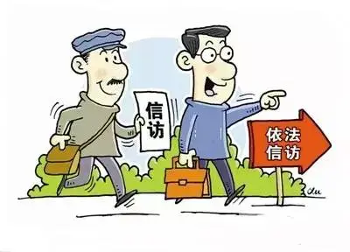
加大信访事项特别是重大疑难复杂信访事项的依法化解力度；
切实维护信访当事人的合法权益。

Slide 5
02
可举行信访听证的情形

Slide 6

第三十一条 对信访人提出的申诉求决类事项，有权处理的机关、单位应当区分情况，分别按照下列方式办理：
（一）应当通过审判机关诉讼程序或者复议程序、检察机关刑事立案程序或者法律监督程序、公安机关法律程序处理的，涉法涉诉信访事项未依法终结的，按照法律法规规定的程序处理。
（二）应当通过仲裁解决的，导入相应程序处理。
（三）可以通过党员申诉、申请复审等解决的，导入相应程序处理。
（四）可以通过行政复议、行政裁决、行政确认、行政许可、行政处罚等行政程序解决的，导入相应程序处理。
（五）属于申请查处违法行为、履行保护人身权或者财产权等合法权益职责的，依法履行或者答复。
（六）不属于以上情形的，应当听取信访人陈述事实和理由，并调查核实，出具信访处理意见书。对重大、复杂、疑难的信访事项，可以举行听证。
第三十六条第二款 复核机关、单位可以按照本条例第三十一条第六项的规定举行听证，经过听证的复核意见可以依法向社会公示。听证所需时间不计算在前款规定的期限内。

Slide 7
03
组织信访听证的主要流程

Slide 8
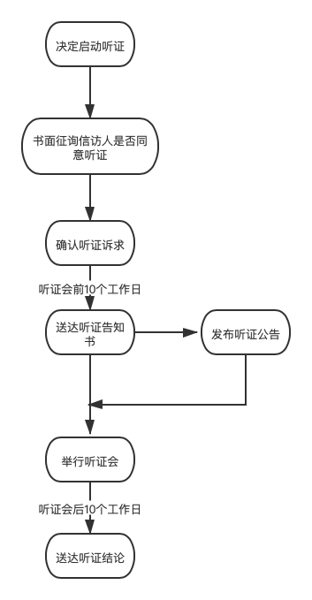

Slide 9

《浙江省信访事项听证办法》
第十三条第一款 行政机关应当自收到听证申请之日起5日内将是否同意听证的决定书面告知申请人，不同意的应当书面告知理由。
第十四条第一款 行政机关要求听证的，应当由有权组织听证的行政机关书面征询信访人是否同意听证。信访人应当在接到征询听证的书面通知之日起5日内书面回复，5日内不回复的视为拒绝听证。信访人拒绝听证的，不影响处理、复查、复核工作的正常进行。
第十五条第一款 听证机关应当在举行听证的10日前，将听证会的时间、地点、当事人权利义务、需准备的相关材料以及听证主持人、听证员、记录员名单等书面通知信访当事人及与听证事项有利害关系的第三人。

Slide 10
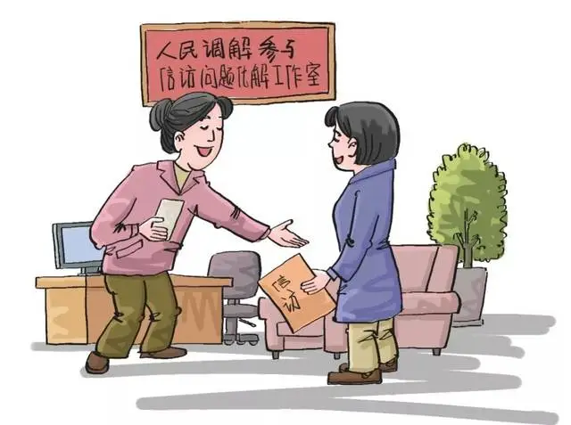
《浙江省信访事项听证办法》
第十六条第一款 信访当事人申请变更听证时间或者申请听证主持人、听证员、记录员回避的，应当于听证会5日前提出书面申请并说明理由。
第十七条第一款 公开举行听证的应当予以公告，公民可以在举行听证3日前提出书面申请，经听证机关允许后参加旁听。听证机关可以邀请新闻媒体人员及与信访听证事项相关的人员参加旁听。
第二十四条 听证机关应当在听证结束后10日内依据听证情况、合议意见作出听证结论，加盖听证机关印章或者信访专用章，并书面送达信访人及信访事项原承办单位。
听证期间信访当事人达成调解协议的，听证机关应当在听证结束后10日内同步制作调解书，加盖听证机关印章或者信访专用章，经信访当事人双方签字后生效。

Slide 11
04
信访听证结果运用

Slide 12
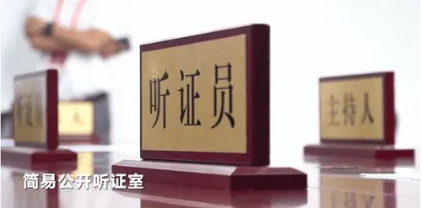
第二十五条 信访事项处理、复查、复核前举行听证的，听证笔录和听证结论应当作为听证机关作出处理、复查、复核意见的主要依据。
* 听证调解的，可依据听证结论作出信访事项终结决定
第二十六条 听证调解协议生效后，信访人仍以同一事实和理由继续信访的，原听证机关可以依据听证结论作出该信访事项终结的决定。
* 信访事项终结/责令重新作出处理或者复查决定
第二十七条 信访人对信访事项处理或者复查意见不服，未在规定期限内提出复查或者复核申请，听证机关组织听证的，应当在听证会结束后30日内依据听证结论作出如下处理：
（一）原处理或者复查意见认定事实清楚、证据充分、适用依据正确、程序合法、处理意见恰当的，作出该信访事项终结的决定，并逐级报送涉及信访事项的市、省两级人民政府有关业务主管部门审查、审核。审核通过后，信访事项终结。
（二）原处理或者复查意见认定的基本事实不清，证据不足，适用依据错误，违反法定程序或者处理意见明显不当的，责令原承办单位30日内重新作出处理或者复查决定。

Slide 13
05
信访听证终结范围

Slide 14
《关于进—步加强信访事项依法终结工作的实施意见》（杭信联办发〔2020〕3号）三、终结范围
符合下列条件之一的已处理终结信访事项，经妥善处理，信访人仍以同一事由反复信访、缠访闹访的，可逐级申报终结备案入库：
……
（三）根据《浙江省信访事项听证办法》听证终结，终结意见已告知并送达信访人，并在属地来访接待场所、信访人户籍所在地或常住地等公共场所经公示的信访事项；
（四）根据《浙江省信访事项听证办法》规定已组织听证，经市、省级信访部门初审，认为符合依法终结认定的特殊信访事项；
……

Slide 15

谢 谢 观 看

